Slide 1
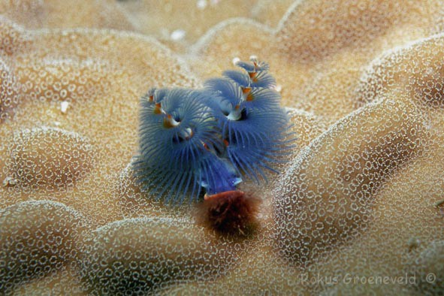
Різноманітність та значення кільчастих червів

Slide 2
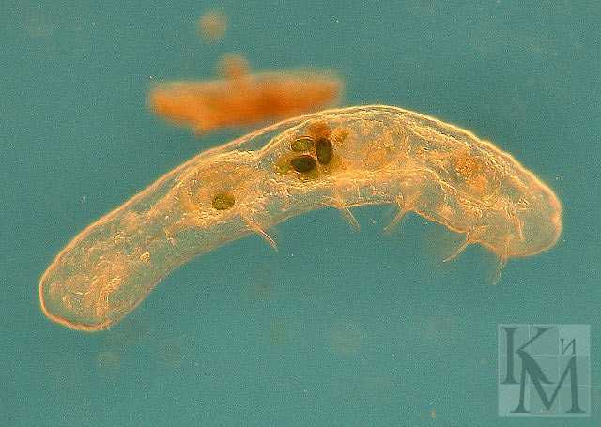
Клас Малощетинкові черви
Наїд має прозору шкіру і жовту кров
Наземні та прісноводні види

Slide 3
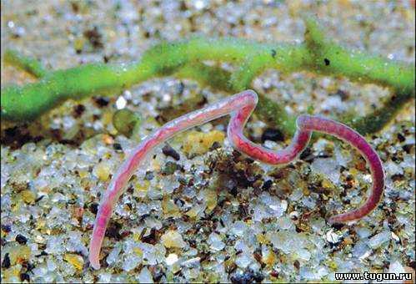
Клас Малощетинкові черви
Тіло членисте, щетинки короткі. Гермафродити

Slide 4
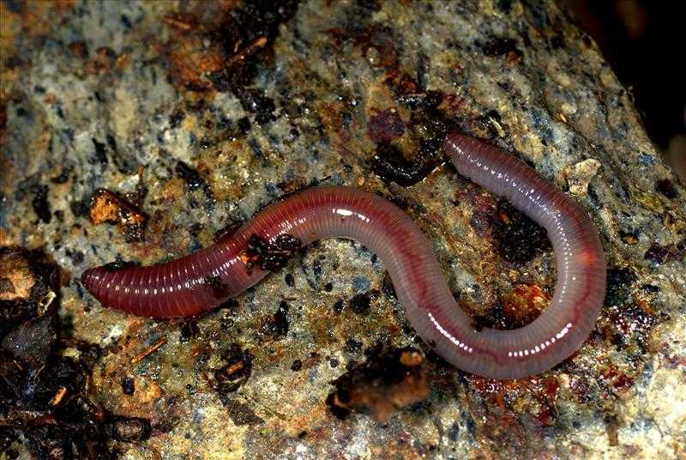
Клас Малощетинкові черви
Дощовий черв

Slide 5
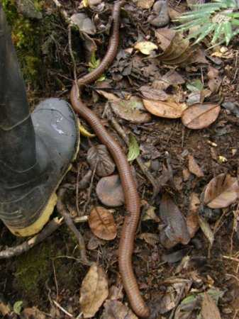
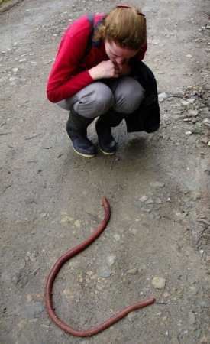
Клас Малощетинкові черви
Австралійський земляний черв’як досягає 3 м

Slide 6
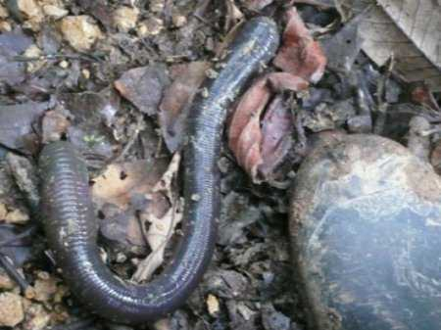
Клас Малощетинкові черви
Австралійський земляний черв’як веде спосіб життя, дуже схожий зі способом життя нашого черв’яка

Slide 7
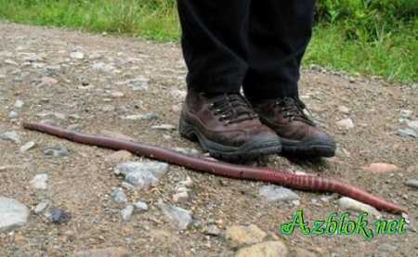
Клас Малощетинкові черви
Австралійський земляний черв’як рідко виповзає з нори

Slide 8
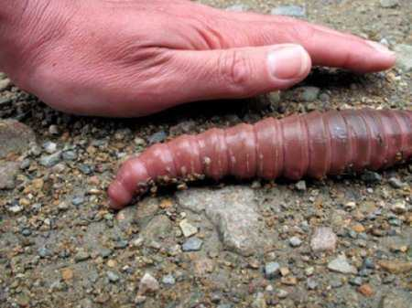
Клас Малощетинкові черви
Австралійський земляний черв’як на поверхні зовсім безпомічний

Slide 9
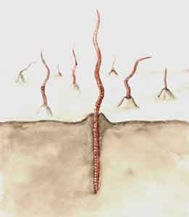
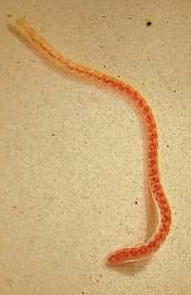
Клас Малощетинкові черви
Трубочник занурює головний кінець у мул, яким живиться, і робить рухи заднім кінцем для притоку свіжої води для дихання

Slide 10
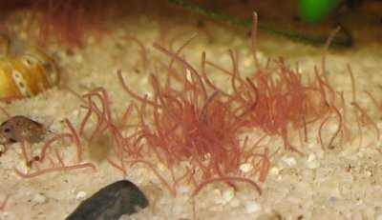
Клас Малощетинкові черви
Колонія трубочників

Slide 11
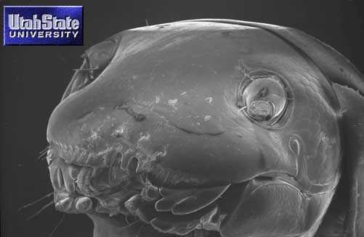
Клас Малощетинкові черви
Голова трубочника

Slide 12
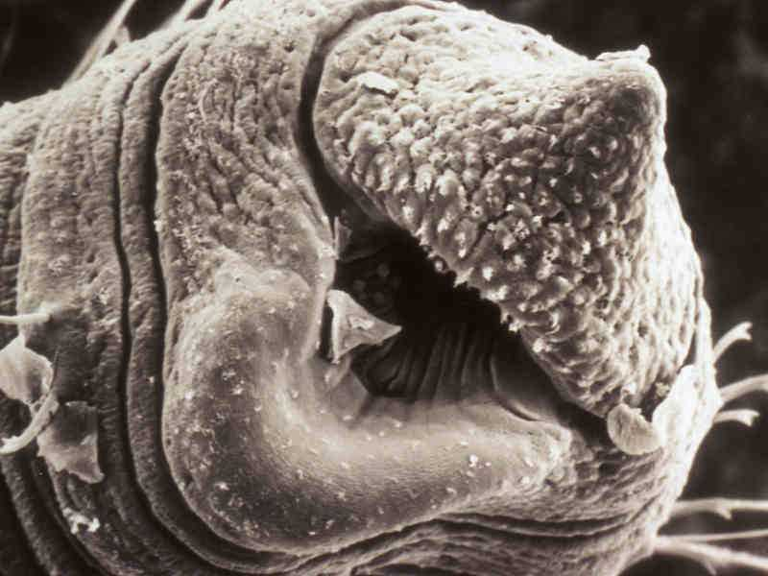
Клас Малощетинкові черви
Рот трубочника

Slide 13
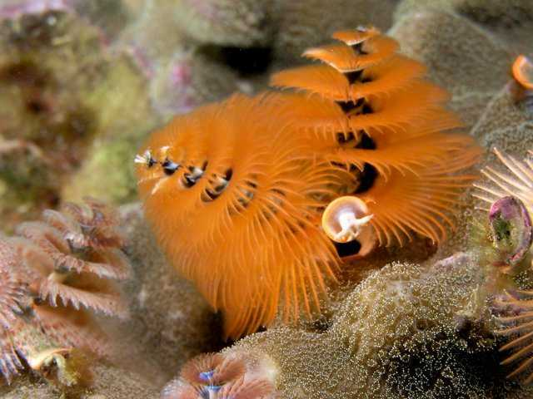
Клас Багатощетинкові черви
Спіробранхус (“новорічна ялинка”)
живе в коралах, фільтратор,
має 2 гілочки зябер
Переважно морські, є сухопутні і паразити

Slide 14
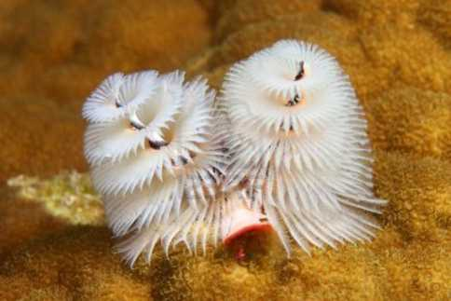
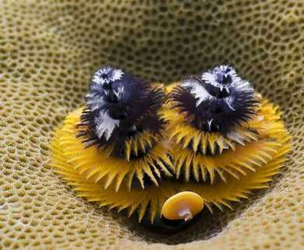
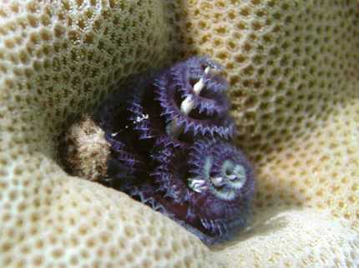
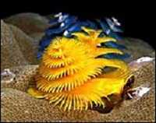
Клас Багатощетинкові черви
Прекрасні спіробранхуси

Slide 15
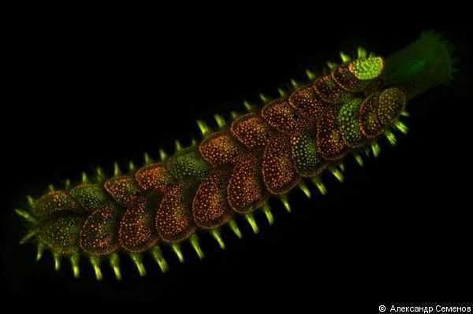
Клас Багатощетинкові черви
З боків кожного сегмента є парні органи пересування – параподії

Slide 16
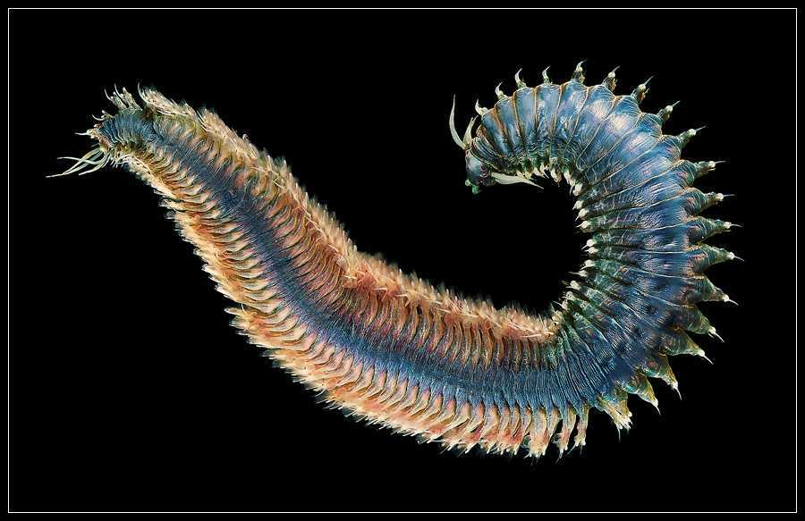
Клас Багатощетинкові черви
Нереїс живиться водоростями і невеликими тваринками

Slide 17
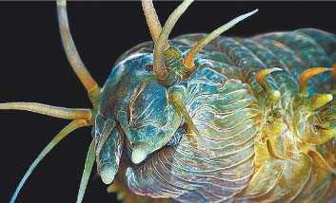
Клас Багатощетинкові черви
Голова нереїса. Він має різноманітні органи чуття: щупики, щупальці, очі, вусики, нюхові ямки

Slide 18
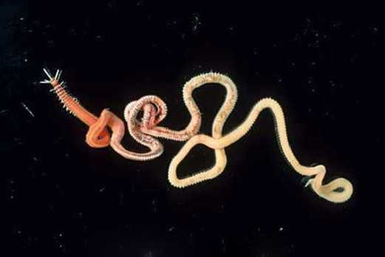
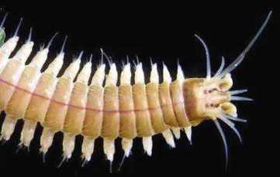
Клас Багатощетинкові черви
Палоло – морський хижак

Slide 19
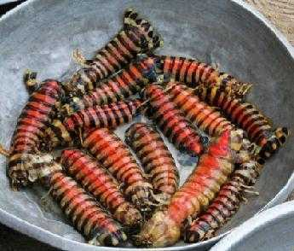
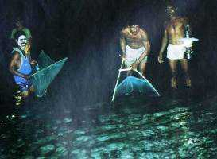
Клас Багатощетинкові черви
Задня частина
палоло
Ловці палоло
Задня частина палоло наповнюється сперматозоїдами або яйцями, відривається і випливає на поверхню (має очі і параподії), а передня регенерує

Slide 20
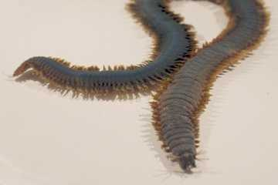
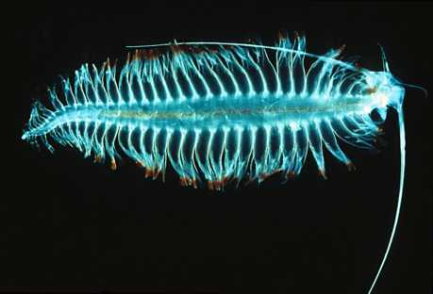
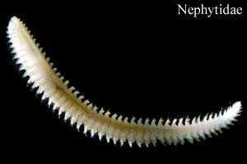
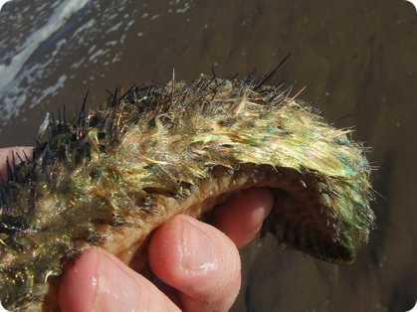
Клас Багатощетинкові черви
Бродячі черви – всеїдні морські тварини

Slide 21
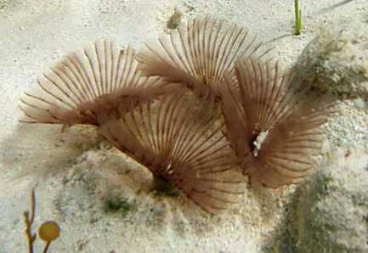
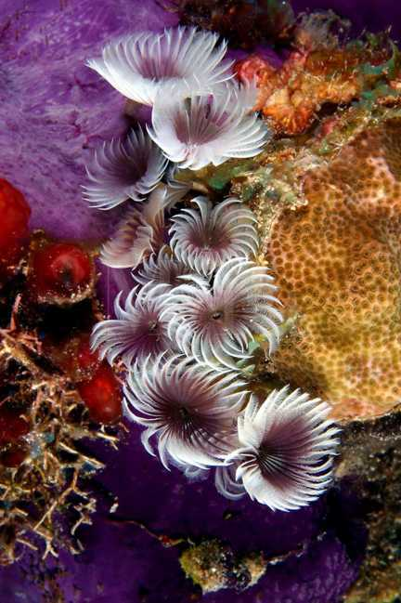
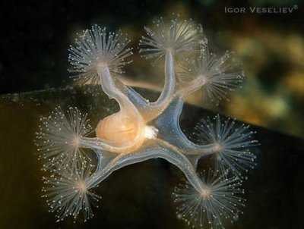
Клас Багатощетинкові черви
Сидячі черви – фільтратори

Slide 22
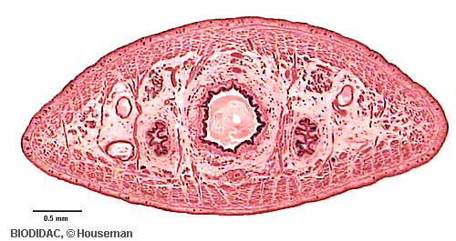
Клас П’явки
Порожнини тіла і
щетинок немає
Водні і сухопутні, кровососи, хижаки і паразити

Slide 23
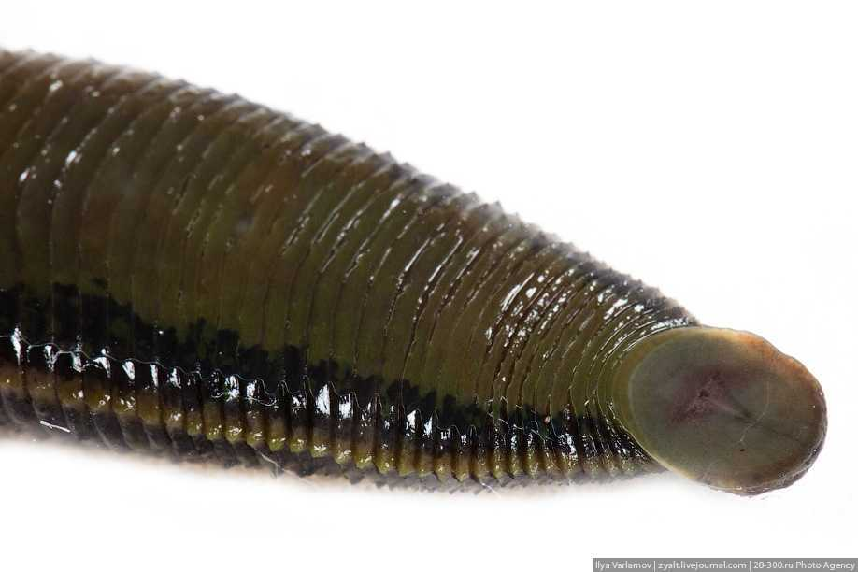
Клас П’явки
Усі п’явки мають 33 сегменти,
на вигляд їх більше,тому що вони
зібрані гармошкою
Рот із присоскою (ще одна є на задньому кінці)

Slide 24
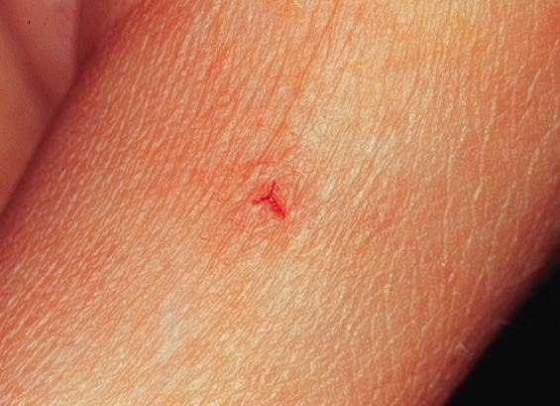
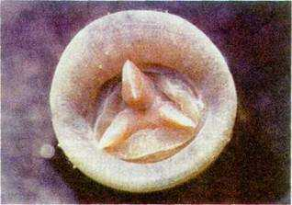
Клас П’явки
Мають щелепи для прогризання покривів жертви і залози з гірудином

Slide 25
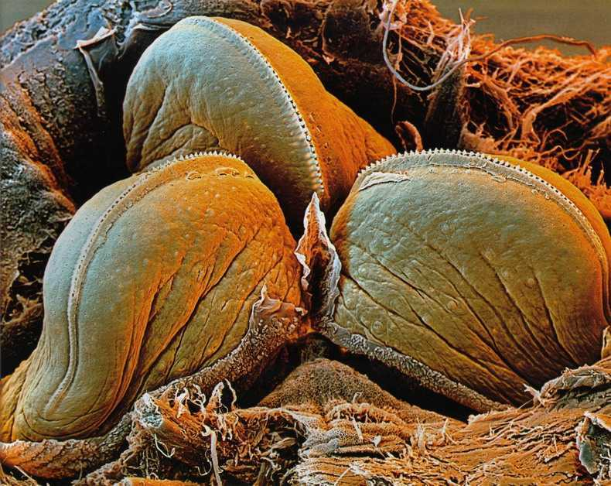
Клас П’явки
Щелепи із зубчиками

Slide 26
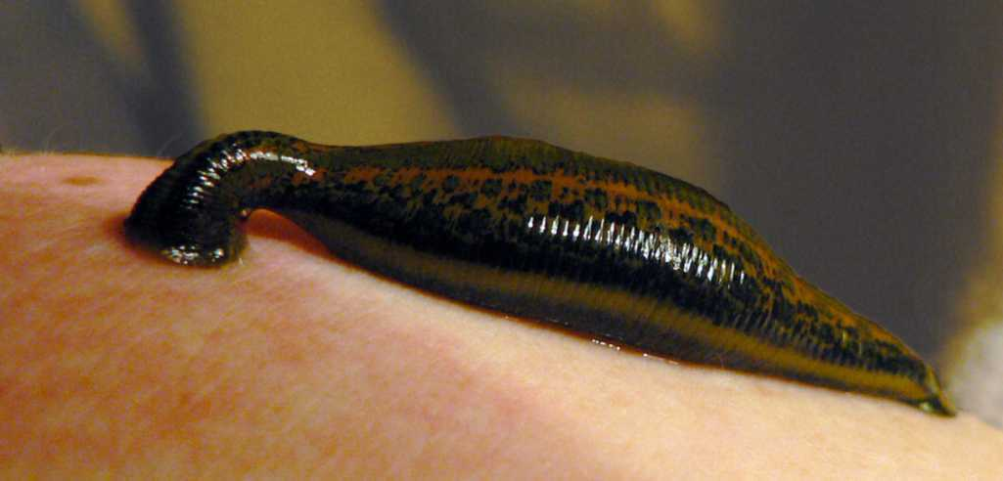
Гірудотерапія
Медична п’явка
Поліпшує стан хворого з гіпертонією, проблемними венами

Slide 27
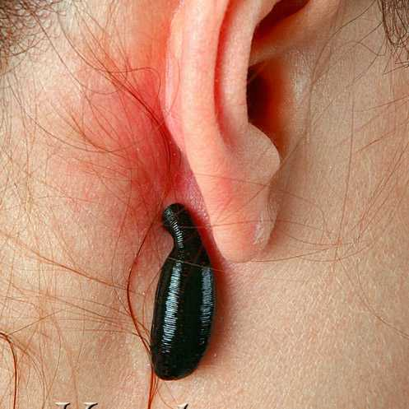
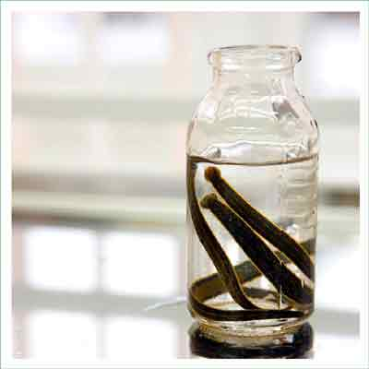
Гірудотерапія
Дуже древній і досі популярний спосіб лікування

Slide 28
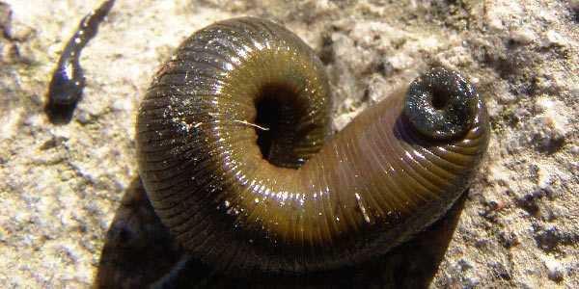
Клас П’явки
Несправжня кінська п’явка може пошматувати жертву

Slide 29
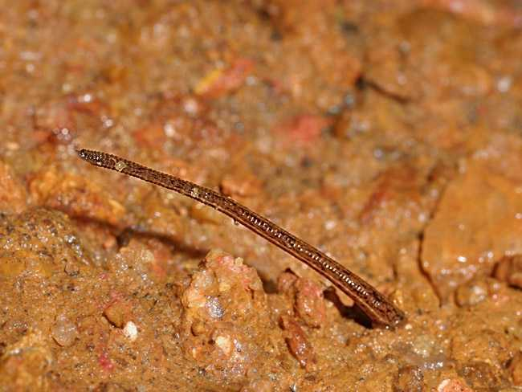
Клас П’явки
Сухопутна п’явка очікує жертву

Slide 30
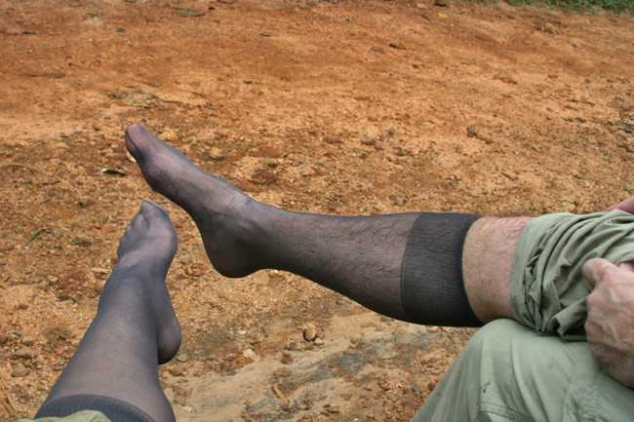
Клас П’явки
Так рятуються від сухопутних п’явок

Slide 31
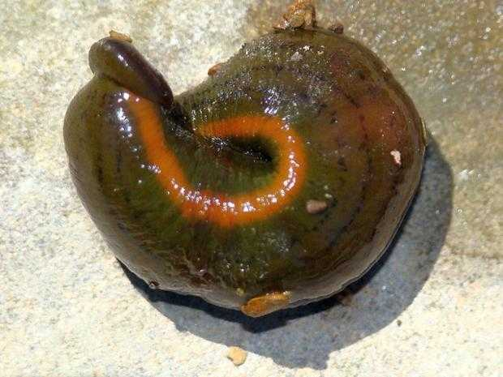
Клас П’явки
Кінська п’явка проникає у горло під час водопою і може спричинити кровохаркання, кровотечу і задушення тварин

Slide 32
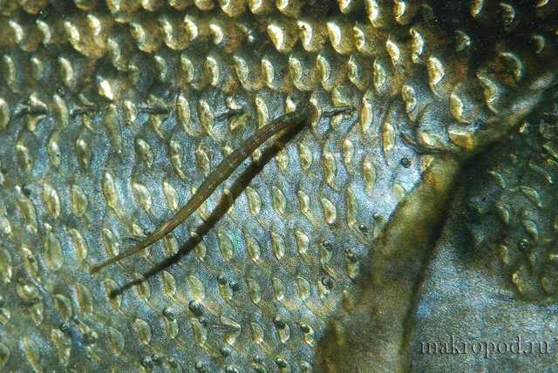
Клас Багатощетинкові черви
Рибна п’явка

Slide 33
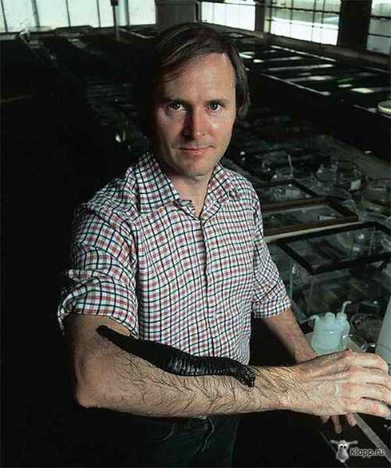
Клас П’явки
Гігантська амазонська п’явка може розчинити навіть тромби

